Slide 1
Русская армия в XVIII в. и ее выдающиеся полководцы.

Slide 2
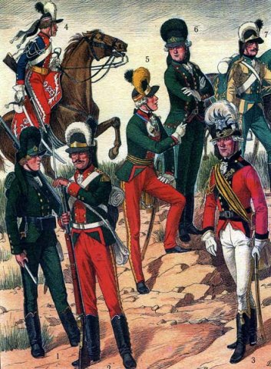
Становление структуры армии в 18-м веке.
Вооружение и униформа были изменены в начале 18-го века по европейским образцам. Пехота была вооружена гладкоствольными ружьями со штыками, шпагами, тесаками, гранатами, драгуны — карабинами, пистолетами и палашами. У офицеров были ещё протазаны и алебарды — оружие скорее парадное, нежели боевое.
В 1711 году была создана квартирмейстерская часть.
В 1716 году Пётр I разработал и утвердил „Устав воинский“, в соответствии с которым была определена организационная структура русской армии: три рода войск (пехота, конница и артиллерия). Основу регулярной армии составляла пехота.
В 1719 году был учреждён высший военный орган — Военная коллегия.
В 1722 году была введена система званий (чинов) — Табель о рангах, определились (выделились) „рода“ и „виды“ (в современном понимании) вооружённых сил: сухопутные войска, гвардия, артиллерийские войска и морской флот.

Slide 3
Становление структуры армии в 18-м веке(продолжение).
Во второй половине XVIII века в пехоте появились егеря, в коннице — кирасиры и гусары. На вооружение были приняты ружья с кремнёвыми замками образца 1753 года.
В 1757 году был разработан новый тип артиллерийского орудия — удлинённая гаубица-„единорог“, в этом же году по распоряжению генерал-фельдцейхмейстера П. И. Шувалова первые „единороги“ поступили на вооружение русской армии.
В 1762 году был принят „Манифест о вольности дворянства“, в соответствии с которым дворяне освобождались от обязательной 25-летней гражданской и военной службы, получали право выходить в отставку и выезжать за границу.
В 1763 году был создан Генеральный штаб.
С 1774 года рекрутские наборы стали ежегодными.
В 1783 году было введено новое, облегчённое и более удобное обмундирование.
В 1793 году срок военной службы для солдат и нижних чинов сократили с пожизненного до 25-летнего.

Slide 4
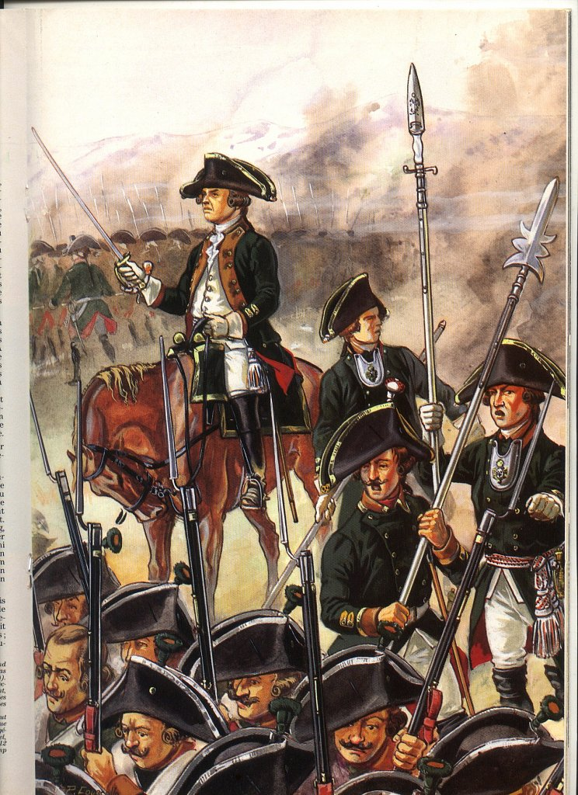
Комплектование армии в первой половине 18 века.
С 1703 года вводится единый принцип комплектования армии солдатами рекрутский набор, который просуществует в Русской Армии вплоть до 1874 года. Рекрутские наборы объявлялись нерегулярно указами царя в зависимости от потребностей армии.
Первоначальное обучение рекрутов производилось непосредственно в полках, но с 1706 года вводится обучение на рекрутских станциях. Срок солдатской службы не определялся (пожизненно). Подлежащий призыву в армию мог выставить себе замену. Увольняли только полностью непригодных к службе.

Slide 5
Комплектование армии в первой половине 18 века(продолжение).
Офицерами армию первоначально комплектовали за деньги (добровольный принцип) из числа иностранных наемников, но после поражения при Нарве 19.11.1700 года Петр I ввел принудительный набор в гвардию солдатами всех молодых дворян, которых после прохождения обучения выпускали в армию офицерами. Гвардейские полки, таким образом, играли и роль учебных офицерских центров. Срок службы офицеров также не определялся. Отказ от офицерской службы влек за собой лишение дворянства.
С 1736 года срок службы офицеров был ограничен 25 годами. В 1731 году было открыто первое учебное заведение для подготовки офицеров - Кадетский корпус (впрочем, для подготовки офицеров артиллерии и инженерных войск была открыта "Школа пушкарского Приказа" еще в 1701 году). С 1737 года запрещено производить в офицеры неграмотных.

Slide 6
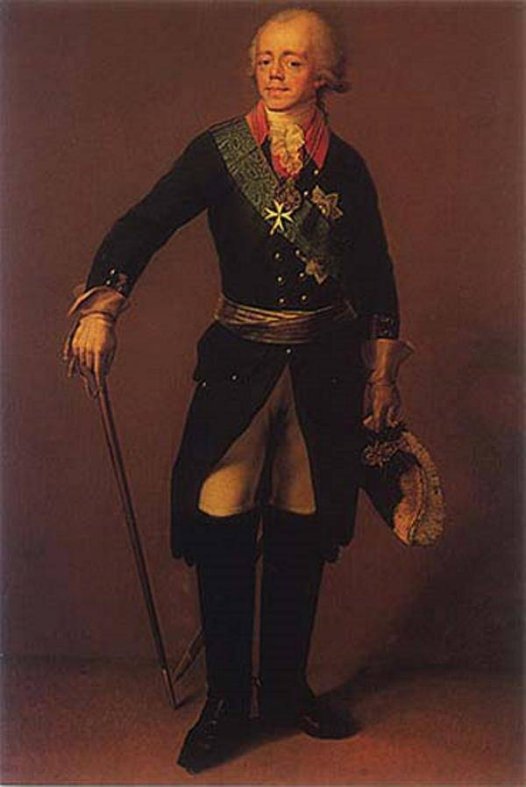
Комплектование армии во второй половине 18 века.
К середине XVIII в. русская армия насчитывала 331 тыс. человек.
В 1761 году Петр III издает Указ "О вольности дворянства". Дворяне освобождаются от обязательной военной службы. Они по своему усмотрению могут выбирать военную или гражданскую службу. С этого момента комплектование армии офицерами становится чисто добровольным.
В 1762 г. был организован Генеральный штаб. В армии создаются постоянные соединения: дивизии и корпуса, которые включали в свой состав все рода войск, и могли самостоятельно решать различные тактические задачи. Главным родом войск была пехота.

Slide 7
Комплектование армии во второй половине 18 века(продолжение).
В 1766 году издается документ, упорядочивший систему комплектования армии. Это было "Генеральное учреждение о сборе в государстве рекрут и о порядках, какие при наборе исполняться должны". Рекрутская повинность кроме крепостных и государственных крестьян была распространена на купечество, дворовых людей, ясачных, черносошных, духовных, иностранцев, лиц приписанных к казенным заводам. Денежный взнос вместо рекрута разрешалось вносить только мастеровым и купцам. Возраст рекрутов был установлен с 17 до 35 лет, рост не ниже 159см.
Павел I после восшествия на престол решительно и жестоко сломал порочную практику липовой службы дворянских детей. С 1797 года в офицеры можно было производить лишь выпускников кадетских классов и училищ, и унтер-офицеров из дворян, прослуживших не менее трех лет. Унтер-офицеры из недворян могли получить офицерский чин после 12 лет службы.

Slide 8
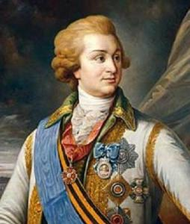
Великие полководцы 18-го века.
Григорий Александрович Потемкин-Таврический (1739–1791)
Будущий светлейший князь Таврический и генерал-фельдмаршал родился в с. Чижово Духовищенского уезда Смоленской губернии в семье отставного офицера. В 1755 г. поступил на военную службу. В чине вахмистра участвовал в дворцовом перевороте 1762 г. и после воцарения императрицы Екатерины II был произведен в чин подпоручика. Участвовал в русско-турецкой войне 1768–1774 гг. В 1774 г. произведен в чин генерал-аншефа и назначен вице-президентом Военной коллегии.
В 1766 г. он был назначен генерал-губернатором новороссийским, азовским, астраханским. Находясь на этом посту способствовал освоению Россией Северного Причерноморья, содействовал созданию и укреплению Черноморского флота. Во время русско-турецкой войны 1787–1791 гг. Г.А. Потемкин был назначен главнокомандующим русской Екатеринославской армией. В подчинение ему был передан Черноморский флот. В 1788 г. он руководил осадой и штурмом имевшей важное стратегическое значение крепостью Ачи-Кале (Очаков).

Slide 9
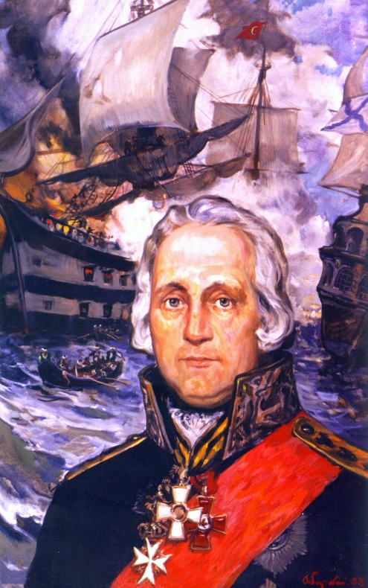
Федор Федорович Ушаков (1744–1817)
Великий русский флотоводец родился в с. Бурнаково Романовского уезда Ярославской губернии в небогатой дворянской семье. В 1766 г. он окончил Морской кадетский корпус, затем служил на Балтийском флоте. В 1769 г. Ушаков был назначен в Донскую (Азовскую) флотилию, участвовал в русско-турецкой войне 1768–1774 гг. С 1775 г. Ушаков командовал фрегатом, в 1780 г. был назначен командиром императорской яхты, но вскоре отказался от придворной карьеры. В 1783 г. Ушакова перевели на Черноморский флот. В 1789 г. Ушаков был произведен в контр-адмиралы, а в 1790 г. назначен командующим всем Черноморским флотом. В решающем сражении у мыса Калиакрия близ Варны (31 июля 1791 г.) флот под командованием Ушакова уничтожил турецкий флот, что привело к скорому окончанию войны.
В 1793 г. Ушаков получил чин вице-адмирала. В 1798 г., по просьбе западных держав, он возглавил поход русской черноморской эскадры в Средиземное море для участия в войне против Франции. В начале 1799 г. русские десанты освободили от французов греческие Ионические о-ва. Эскадра Ушакова была отозвана императором Павлом I из Средиземного моря и осенью 1800 г. вернулась в Севастополь. Александр I, вступивший на престол в 1801 г., не признал и не оценил великих заслуг русского адмирала. В 1807 г. Ушакова по болезни уволили в отставку.

Slide 10
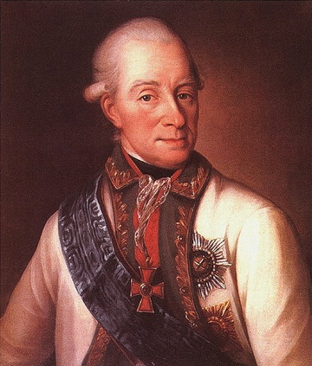
Великие полководцы 18-го века(продолжение).
  Василий Яковлевич Чичагов (1726–1809)
  На военно-морскую службу в русский флот зачислен гардемарином в 1742 г. В первый офицерский чин мичмана произведен в 1745 г. В 1764 г. назначен начальником экспедиции из трех кораблей для отыскания морского пути вдоль побережья Северного Ледовитого океана из Архангельска к Берингову проливу и далее к Камчатке. Дважды, в 1765 и 1766 гг., пытался он выполнить поставленную перед ним задачу, но обе экспедиции Чичагова попытки пройти Северным морским путем окончились безрезультатно. Во время русско-турецкой войны 1768-1774 гг. контр-адмирал Чичагов командовал отрядом кораблей Донской флотилии, оборонявшим Керченский пролив. В 1782 г. произведен в чин адмирала. Во время русско-шведской войны 1788-1790 гг. командовал Балтийским флотом, руководил действиями русских эскадр в Эландском и Ревельском морских сражениях. После прорыва шведского флота из Выборга в ночь на 22 июня 1790 г. возглавил преследование кораблей противника, в ходе которого русские моряки уничтожили и захватили множество кораблей неприятеля. За эту победу награжден орденом Св. Георгия 1-й ст. С 1797 г. – в отставке.

Slide 11
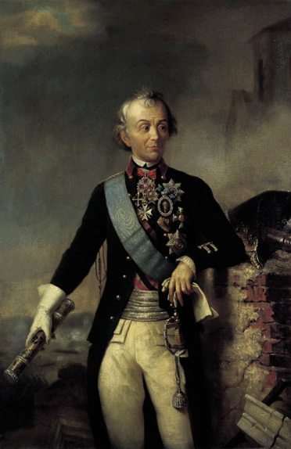
  Александр Васильевич Суворов (1730–1800)
  Александр Васильевич Суворов - прославленный русский полководец, граф Рымникский (1789), князь Италийский (1799), генералиссимус (1799).
  Родился в семье генерал-аншефа В.И. Суворова. В 1742 г. был зачислен мушкетером в лейб-гвардии Семеновский полк, однако приступил к исполнению своих обязанностей лишь в 1748 г., в чине капрала. В 1754 г. произведен в поручики и переведен в Ингерманландский пехотный полк. Во время Семилетней войны 1756–1763 гг. участвовал в сражениях при Кунерсдорфе, под Франкфуртом-на-Одере, во взятии Берлина и осаде Кольберга.
  За боевые отличия в 1770 г. Суворова произвели в чин генерал-майора.
  В ходе русско-турецкой войны 1768–1774 гг. отряд под командованием Суворова нанес несколько поражений превосходящим силам турок. 11 декабря 1790 г. русские войска под командованием Суворова штурмом овладели укрепленной крепостью Измаил.
  В начале царствования Павла I подвергся временной опале. В феврале 1797 г. Суворов был уволен в отставку и сослан в одно из имений в с. Кончанское. Но в 1798 г. по настоянию союзников России был возвращен на службу и назначен главнокомандующим русскими и австрийскими войсками в Северной Италии. За победные действия в Италии и Швейцарии А.В. Суворов был возведен в чин генералиссимуса.

Slide 12
Великие победы России в 18-м веке.
ПОЛТАВСКАЯ БИТВА.
Основанная императором Петром I Русская регулярная армия уже на начальном этапе своего развития оказалась в огне Северной войны, где ей противостояла лучшая на то время европейская - шведская армия. После поражения под Нарвой в первый год войны, где петровские войска лишились почти всей своей артиллерии, «прямое регулярное войско» России полностью преобразилось. Летом 1708 года шведская армия под командованием короля-полководца Карла XII начала поход в Россию, двигаясь на московском направлении. На помощь Карлу XII спешил из Риги генерал Левенгаупт, который вел корпус с огромным обозом из почти трех тысяч повозок. Петр I поручил Б. П. Шереметеву преследовать вражескую армию, а сам повел часть войск навстречу корпусу генерала Левенгаупта, чтобы не допустить его соединения с королем. 28 сентября 1708 года состоялось сражение у деревни Лесной, победу в которой царь Петр назвал «матерью полтавской виктории».
Затем наступил день Полтавской битвы (27 июня 1709 года). Накануне Петр приказал генералу Меншикову уничтожить ставку предателя гетмана Мазепы - крепость Батурин со всеми собранными в ней для шведской армии припасами.
Полтавская битва стала вершиной полководческой славы Петра Великого. После личной рекогносцировки он приказал выстроить поперек поля линию полевых укреплений из шести редутов на расстоянии ружейного выстрела друг от друга. Затем перпендикулярно их фронту началось возведение еще четырех. Далее расположились пехота и полевая артиллерия.

Slide 13
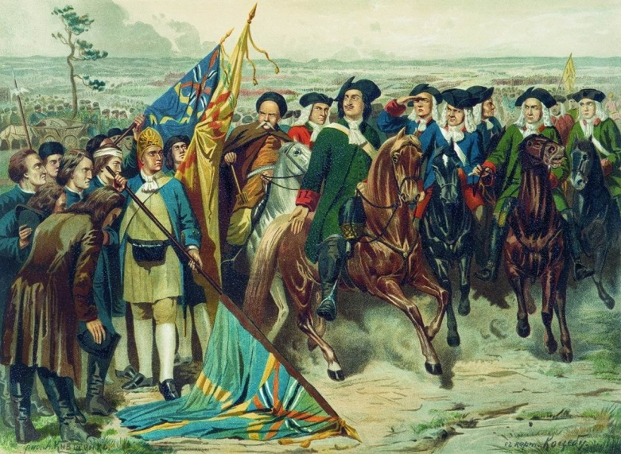
В 3 часа утра произошло столкновение русской и шведской кавалерии, и через два часа последняя была опрокинута. Задуманный Петром I план удался - две шведские правофланговые колонны генералов Росса и Шлиппенбаха при прорыве через линию редутов оказались отрезанными от главных сил и были уничтожены в Полтавском лесу.
В 9 часов утра шведская армия пошла в атаку. В ожесточенной рукопашной схватке шведам удалось потеснить центр русских, но в эти минуты Петр I лично повел в контратаку второй батальон Новгородского полка и восстановил положение.
Русская драгунская кавалерия стала обходить фланги королевской армии, и шведская пехота, видя это, дрогнула. Тогда Петр приказал подать сигнал к общей атаке. Под натиском русских, идущих в штыки, войска шведов обратились в бегство. Карл XII напрасно пытался остановить своих солдат, его никто не слушал. Бегущих преследовали вплоть до Будищенского леса. К 11 часам Полтавская битва закончилась полным разгромом шведской армии.
Переправиться и бежать в Турцию удалось только королю и гетману Мазепе с двумя тысячами человек.
Потери русской армии на поле брани составили всего 1345 человек убитыми и 3290 ранеными, тогда как шведы потеряли 9324 человека убитыми и пленными, включая тех, кто сложил оружие у Переволочны. Испытанная в походах по Северной Европе королевская армия Швеции перестала существовать. Полтава продемонстрировала превосходство русского военного искусства.

Slide 14
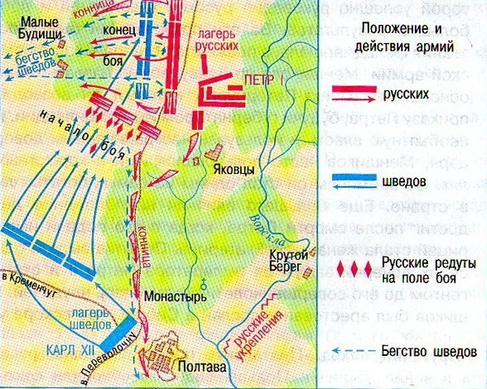
Карта - схема Полтавской битвы.

Slide 15
Семилетняя война.
Семилетняя война 1756-1763 гг. была спровоцирована столкновением интересов России, Франции и Австрии с одной стороны и Португалии, Пруссии и Англии (в унии с Ганновером) с другой. Каждое из вступивших в войну государств, безусловно, преследовало собственные цели. Так, Россия пыталась усилить свое влияние на Западе.
Начало войне было положено сражением флотов Англии и Франции у Балеарских островов 19 мая 1756 г. Оно завершилось победой французов. Сухопутные действия начались позднее – 28 августа. Войско под командованием прусского короля Фридриха 2 вторглось на земли Саксонии, а позже, начало осаду Праги. В то же время, армия Франции оккупировала Ганновер.
Россия вступила в войну в 1757 г. В августе российская армия понесла тяжелейшие потери, но одержала победу в сражении при Гросс-Егерсдорфе, открыв путь в Восточную Пруссию.

Slide 16
Семилетняя война(продолжение).
Однако командовавший войсками генерал-фельдмаршал Апраксин узнал о болезни императрицы Елизаветы Петровны. Полагая, что скоро трон займет ее наследник, Петр 3 Федорович, он начал отвод войск к русской границе.
Позже, объявив такие действия изменой, императрица отдала Апраксина под суд. Его место командующего занял Фермор. В 1758 г. в России была присоединена территория Восточной Пруссии.
Дальнейшие события семилетней войны : победы, одержанные в 1757 г. армией Пруссии под командованием Фридриха 2 в 1759 г. были сведены к нулю благодаря успешным действиям русско-австрийских войск во время Кунерсдорфского сражения. К 1761 г. Пруссия была на грани поражения. Но в 1761 г. умерла императрица Елизавета. Вступивший на престол Петр 3, был сторонником сближения с Пруссией. Предварительные переговоры о мире, проведенные осенью 1762 г. завершились заключением Парижского мирного договора 30 января 1763 г. Этот день официально считается датой окончания семилетней войны.
Победу одержала англо-прусская коалиция. Пруссия благодаря такому исходу войны окончательно вошла в круг ведущих европейских держав. Россия в результате этой войны ничего не приобрела, за исключением опыта военных действий.

Slide 17
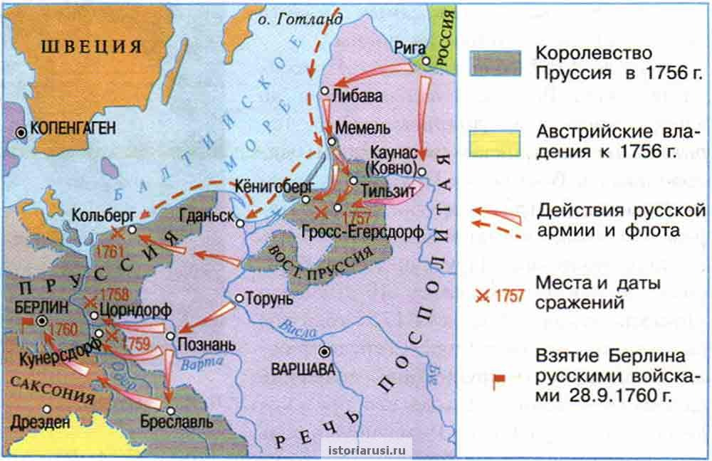
Карта-схема Семилетней войны.

Slide 18
Русско-турецкая война (1735-1739).
Русско-турецкая война 1735-1739 началась осенью 1735, и недолгая кампания этого года не ознаменовалась ничем примечательным. Весной 1736 фельдмаршал Миних двинулся с русской армией в Крым. Лобовой атакой он захватил укрепления Перекопа, пошёл вглубь полуострова, взял Хазлейв (Евпаторию), разрушил ханскую столицу Бахчисарай и Акмечеть (Симферополь). Однако, крымский хан, постоянно уклоняясь от решительных битв с русскими, сумел уберечь от истребления свою армию. В конце лета Миних вернулся из Крыма на Украину. В том же году действовавший против турок с другой стороны генерал Леонтьев взял Кинбурн (крепость близ устья Днепра), а Ласси – Азов.
Весной 1737 Миних двинулся к Очакову – крепости, прикрывавшей выходы в Чёрное море из Южного Буга и Днепра. По причине его неумелых действий взятие Очакова стоило русским войскам довольно больших потерь (хотя они всё же были многократно меньше турецких). Ещё больше солдат и казаков (до 16 тысяч) погибло из-за антисанитарии: немец Миних мало заботился о здоровье и питании русских воинов. Из‑за огромной убыли солдат Миних прекратил кампанию 1737 сразу после взятия Очакова. Генерал Ласси, действуя в 1737 восточнее Миниха, прорвался в Крым и распустил по полуострову отряды, разорившие до 1000 татарских деревень.

Slide 19
Русско-турецкая война (1735-1739)(продолжение).
По вине Миниха безрезультатно окончился военный поход 1738: русская армия, нацелившаяся на Молдавию, не решилась перейти Днестр, так как на другой стороне реки стояло большое турецкое войско.
В марте 1739 Миних переправился через Днестр во главе русской армии. По своей бездарности он сразу попал в почти безнадёжное окружение близ деревни Ставучаны. Но благодаря героизму солдат, неожиданно напавших на врага в полунепроходимом месте, Ставучанская битва (первое столкновение русских с турками в открытом поле) окончилась блестящей победой. Огромные войска султана и крымского хана в панике разбежались, а Миних, пользуясь этим, взял находившуюся неподалёку сильную крепость Хотин.
В сентябре 1739 русская армия вступила в княжество Молдавское. Миних принудил его бояр подписать договор о переходе Молдавии в российское подданство. Но на самом гребне успехов пришла весть о том, что русские союзники, австрийцы, прекращают войну против турок. Узнав об этом, императрица Анна Иоанновна тоже решила окончить её. Русско-турецкая война 1735-1739 завершилась Белградским миром (1739).

Slide 20
Русско-турецкая война(1768-1774).
Эта русско-турецкая война началась зимой 1768-69. Русская армия Голицына перешла Днестр, взяла крепость Хотин и вступила в Яссы. Почти вся Молдавия присягнула Екатерине II.
Летом 1769 из Кронштадта в Средиземноморье отплыли флотилии Спиридова и Эльфинстона. Прибыв к берегам Греции, они возбудили мятеж против турок в Морее (Пелопоннесе), но он не достиг той силы, на которую рассчитывала Екатерина II, и был скоро подавлен. Однако русские адмиралы вскоре одержали головокружительную морскую победу. Напав на турецкий флот, они загнали его в Чесменскую бухту (Малая Азия) и полностью уничтожили, направив на сгрудившиеся суда противника зажигательные брандеры. К концу 1770 русская эскадра захватила до 20 островов Эгейского архипелага.
На сухопутном театре войны русская армия Румянцева, действуя в Молдавии, летом 1770 наголову разгромила силы турок в битвах у Ларги и Кагула. Эти победы отдали в руки русских всю Валахию с мощными османскими твердынями по левому берегу Дуная. Турецких войск к северу от Дуная не осталось.
В 1771 армия В. Долгорукого, разбив у Перекопа орду хана Селим‑Гирея, заняла весь Крым, расставила гарнизоны в его главнейших крепостях и посадила на ханский трон Сахиб-Гирея, присягнувшего русской императрице. Эскадра Орлова и Спиридова в 1771 совершила далёкие рейды из Эгейского моря к берегам подвластных тогда туркам Сирии, Палестины и Египта.

Slide 21
Русско-турецкая война(1768-1774)(продолжение).
Успехи русских армий были столь блестящи, что Екатерина II надеялась уже по итогам этой войны окончательно присоединить Крым и обеспечить независимость от турок Молдавии и Валахии, которые должны были перейти под влияние России.
Но этому стал противодействовать враждебный русским западноевропейский франко-австрийский блок, а формальный союзник России, прусский король Фридрих II Великий, повёл себя предательски. Воспользоваться блестящими победами в русско-турецкой войне 1768-1774 Екатерине II помешала и одновременная вовлечённость России в польские беспорядки. Пугая Австрию Россией, а Россию – Австрией, Фридрих II выдвинул проект, по которому Екатерине II предлагалось отказаться от обширных захватов на юге в обмен на компенсацию из польских земель. Перед лицом сильнейшего западного давления русской императрице пришлось принять этот план. Он осуществился в виде Первого раздела Польши (1772).
Османский султан, однако, хотел выйти из русско-турецкой войны 1768 вообще без потерь и не соглашался признать не только присоединения Крыма к России, но даже и его независимости. Екатерина II повелела Румянцеву вторгнуться с армией за Дунай. В 1773 Румянцев совершил два похода за эту реку, а весной 1774 – третий. Из-за малочисленности своей армии Румянцев в 1773 не достиг ничего выдающегося. Но в 1774 А. В. Суворов с 8‑тысячным корпусом наголову разбил 40 тысяч турок при Козлудже.
Султан тогда поспешил возобновить мирные переговоры и подписал окончивший русско-турецкую войну 1768-1774 Кучук‑Кайнарджийский мир.

Slide 22
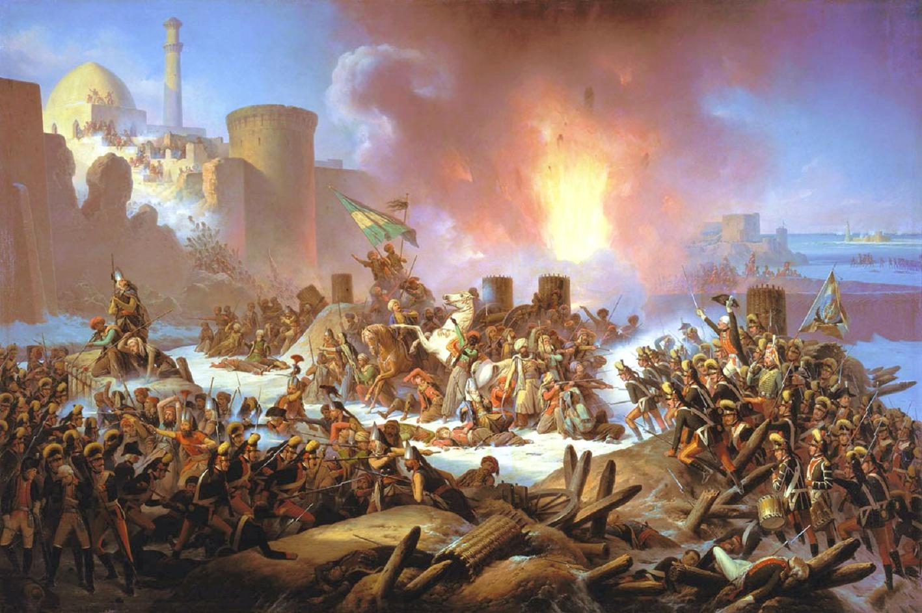
Русско-турецкая война (1787 – 1791).
В 1787 году мировая общественность предложила России признать власть Турции над Грузией а так же вернуть Крым. До кучи, в Константинополе был взят под стражу русский посол. Россия не могла выдержать такого хамства. Начиналась русско-турецкая война 1787 – 1791 годов.
Русско-турецкая война 1787 – 1791 годов была тяжелым бременем для России. Положение усугубляла русско-шведская война, которая проходила в схожих хронологических рамках 1788 – 1790 годы. Война на два фронта отнимала у России много сил, людских и экономических ресурсов.
Несмотря на всю тяжесть положения, русская армия мужественно защищала интересы России и добилась нескольких громких побед. Здорово проявил себя Александр Васильевич Суворов в 1789 году, одержав, победу в сражение на реке Рымник. В 1790 году русская армия добилась наибольшего успеха в войне, взяв штурмом неприступный Измаил.

Slide 23
Русско-турецкая война (1787 – 1791)(продолжение).
Взятие Измаила навсегда вошло в военные учебники и пособия. Руководил взятием крепости Суворов. Отличился в боях за Измаил и будущий герой Отечественной Войны 1812 года Михаил Кутузов.
Русский флот ничуть не отставал от сухопутной армии, и тоже одерживал важные победы. После разгрома турецкого флота у мыса Калиакрия, русский флот, ведомый замечательным русским флотоводцем Федором Федоровичем Ушаковым, стал полностью доминировать на черном море.
Летом 1791 года в городе Яссы был подписан мирный договор. Согласно условиям мирного договора итогом второй русско-турецкой войны 1787 – 1791 годов стали следующие положения:
-Россия приобретала все причерноморские земли и крепость Очаков;
-Турция признавала право Российской Империи на Крым;
-Турция получала в свои владения Молдавию, Валахию и Бессарабию.
Результатом второй русско-турецкой войны стало внешнеполитическое усиление позиций России на мировой арене. В состав Российской Империи вошли новые земли, с большим экономическим потенциалом. Так же была решена проблема безопасности на южных границах Империи.

Slide 24
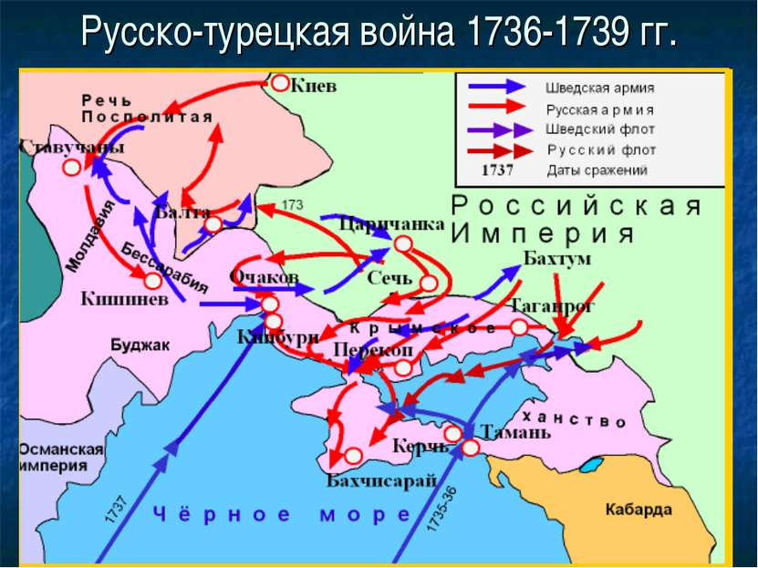
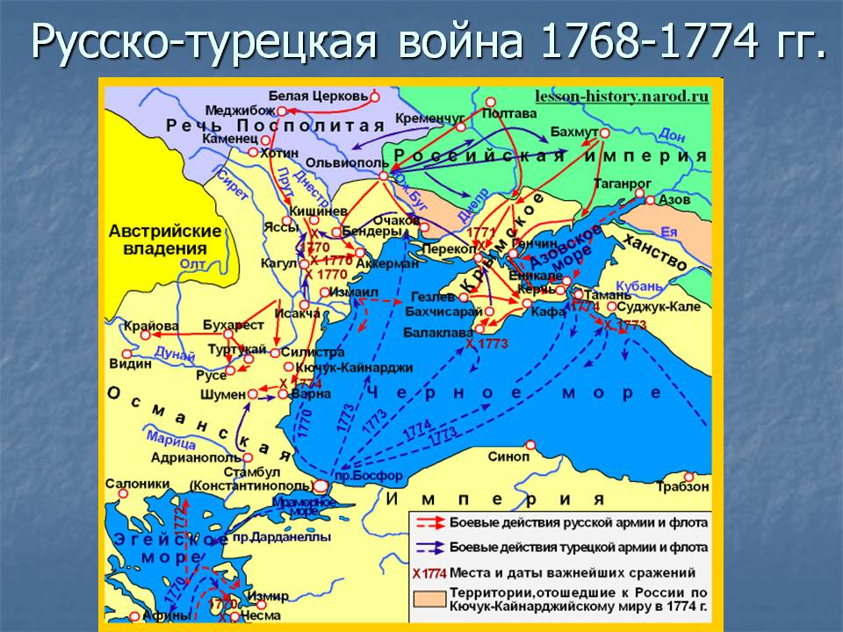
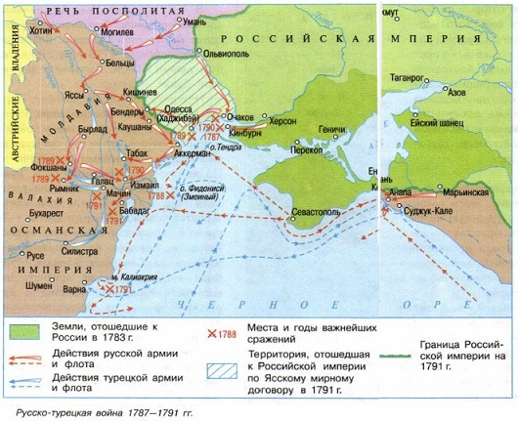
Карты-схемы трёх русско-турецких войн.

Slide 25
Присоединение Крыма к России(1783).
Сохраняющаяся угроза со стороны Турции (для которой Крым являлся возможным плацдармом в случае нападения на Россию) вынуждала строить мощные укреплённые линии на южных рубежах страны и отвлекала силы и средства от хозяйственного освоения пограничных губерний. Потёмкин как наместник этих областей, видя сложность и нестабильность политического положения в Крыму, пришёл к окончательному выводу о необходимости присоединения его к России, что завершило бы территориальное расширение империи на юг до естественных границ и создало единую экономическую область — Северное Причерноморье.
14 декабря 1782 года императрица направила Потёмкину «секретнейший» рескрипт, в котором объявила ему свою волю «на присвоение полуострова».
Весной 1783 года было решено, что Потёмкин отправится на юг и будет лично руководить присоединением Крымского ханства к России.
Прибыв в Херсон, Потёмкин встретился с Шахин Гиреем и окончательно утвердился в мысли о необходимости скорейшего устранения хана с крымской политической арены. Полагая, что наибольшие трудности могут возникнуть на Кубани, он отдал распоряжения Александру Суворову и своему родственнику П. С. Потёмкину выдвинуть войска на правобережную Кубань.

Slide 26
Присоединение Крыма к России(1783)(продолжение).
Получив приказания князя, Суворов занял укрепления бывшей Кубанской линии и стал готовиться привести ногайцев к присяге в назначенный Потёмкиным день — 28 июня, день восшествия Екатерины II на престол. Одновременно командующий Кавказским корпусом П. С. Потёмкин должен был принимать присягу в верховьях Кубани.
Тем временем по распоряжению Екатерины II, уже весной были предприняты срочные меры по выбору гавани для будущего Черноморского флота на юго-западном побережье полуострова. Капитан II ранга И. М. Берсенев на фрегате «Осторожный» рекомендовал использовать бухту у посёлка Ахтиар, недалеко от развалин Херсонеса-Таврического. В начале 1784 года был заложен порт-крепость, которому Екатерина II дала имя Севастополь.
28 июня 1783 года манифест Екатерины II был наконец обнародован в ходе торжественной присяги крымской знати, которую принимал лично князь Потёмкин на плоской вершине скалы Ак-Кая под Карасубазаром. 10 июля Потёмкин из лагеря при Карасубазаре отправил императрице послание с известием об окончательном разрешении крымской проблемы.
Очевидно, что именно политические шаги князя Потёмкина, направленные на наиболее миролюбивое и дружелюбное отношение войск к населению, высказывание уважения и соответствующих знаков внимания татарской знати оказали должное воздействие и привели к «бескровному» присоединению Крыма. Так же мирно и торжественно прошло присоединение Кубани: две крупнейшие ногайские орды — Едисанская и Джамбулуцкая — присягнули на верность России.
Когда Россия официально уведомила европейские державы о присоединении Крыма, с протестом выступила только Франция. В ответ на французские протесты президент Коллегии иностранных дел И. А. Остерман напомнил французскому посланнику, что Екатерина II в своё время смотрела сквозь пальцы на захват Францией Корсики, произошедший в 1768 году.

Slide 27
РАЗДЕЛЫ ПОЛЬШИ
В 18 в. Речь Посполитая переживала экономический и политический упадок. Ее раздирала борьба партий, которой способствовал устаревший государственный строй. Соседние державы – Россия, Австрия, Пруссия – все чаще вмешивались в ее внутренние дела.
Первый раздел Польши (1772). В 1764 Россия ввела свои войска в Польшу и заставила Конвокационный сейм признать равноправие диссидентов и отказаться от планов упразднения liberum veto. Под давлением российского посланника Н.В.Репнина польский сенат обратился за помощью к Екатерине II. Русские войска вступили в Польшу и в ходе кампаний 1768–1772 нанесли ряд поражений армии конфедератов. По предложению Австрии и Пруссии, опасавшихся захвата Россией всех польско-литовских земель, 17 февраля 1772 был осуществлен Первый раздел Речи Посполитой, в результате которого она лишилась ряда важных пограничных территорий: к России отошли Южная Лифляндия с Динабургом, восточная Белоруссия с Полоцком, Витебском и Могилевым и восточная часть Черной Руси. Раздел был одобрен сеймом 1773.
Второй раздел Польши (1792). События 1768–1772 привели к росту патриотических настроений в польском обществе, которые особенно усилились после начала революции во Франции (1789). Партия «патриотов» во главе с Т.Костюшко, И.Потоцким и Г.Коллонтаем добилась создания Постоянного совета, заменившего дискредитировавший себя сенат, реформирования законодательства и налоговой системы. На Четырехлетнем сейме (1788–1792) «патриоты» одержали победу над прорусской «гетманской» партией.

Slide 28
РАЗДЕЛЫ ПОЛЬШИ(продолжение)
18 мая 1792, после окончания русско-турецкой войны, Екатерина II выступила с протестом против новой конституции и призвала поляков к гражданскому неповиновению. Русские войска разбили литовское ополчение и заняли Варшаву. 13 января 1793 Россия и Пруссия подписали тайное соглашение о Втором разделе Речи Посполитой; его условия были объявлены полякам 27 марта в волынском местечке Полонном: Россия получила Западную Белоруссию с Минском, центральную часть Черной Руси, Восточное Полесье с Пинском, Правобережную Украину с Житомиром, Восточную Волынь и большую часть Подолии с Каменцом и Брацлавом. Территория Речи Посполитой сократилась вдвое.
Третий раздел Польши и ликвидация независимого Польско-Литовского государства (1795). В результате Второго раздела страна попала в полную зависимость от России. В Варшаве и ряде других польских городов были поставлены русские гарнизоны. Политическую власть узурпировали лидеры Тарговицкой конфедерации. Вожди «патриотов» бежали в Дрезден и стали готовить выступление, надеясь на помощь революционной Франции. 16 марта 1794 года в Кракове Т.Костюшко был провозглашен диктатором. Жители Варшавы и Вильно (совр. Вильнюс) изгнали русские гарнизоны. 5 ноября А.В.Суворов принудил к капитуляции Варшаву; восстание было подавлено. В 1795 Россия, Австрия и Пруссия произвели Третий, окончательный, раздел Речи Посполитой: к России отошли Курляндия и Семигалия с Митавой и Либавой (совр. Южная Латвия), Литва с Вильно и Гродно, западная часть Черной Руси, Западное Полесье с Брестом и Западная Волынь с Луцком. Станислав Август Понятовский отрекся от престола. Польско-Литовское государство прекратило свое существование.

Slide 29
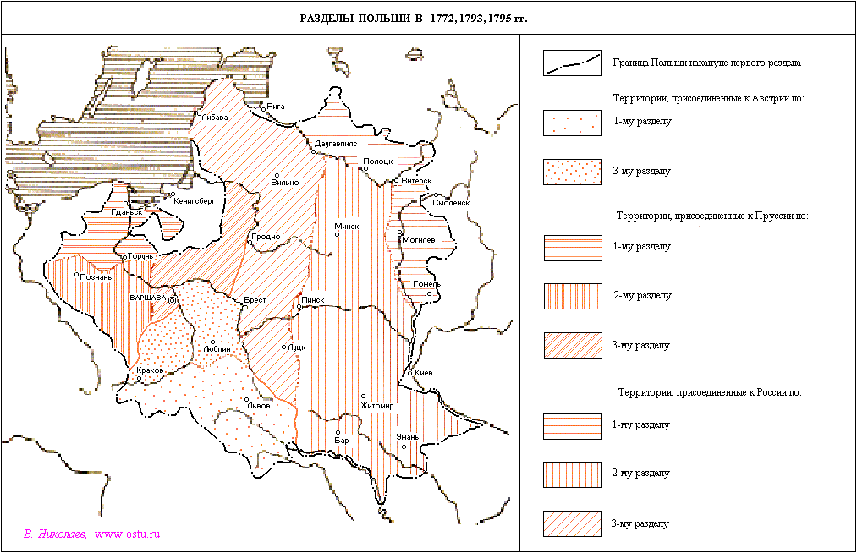
Карта-схема разделов Польши в 18-м веке.

Slide 30
Спасибо за внимание!

